Slide 1
ECRP前端规范
@朱建新

Slide 2
ECRP前端规范
1、HTML规范
2、样式规范
3、脚本规范

Slide 3
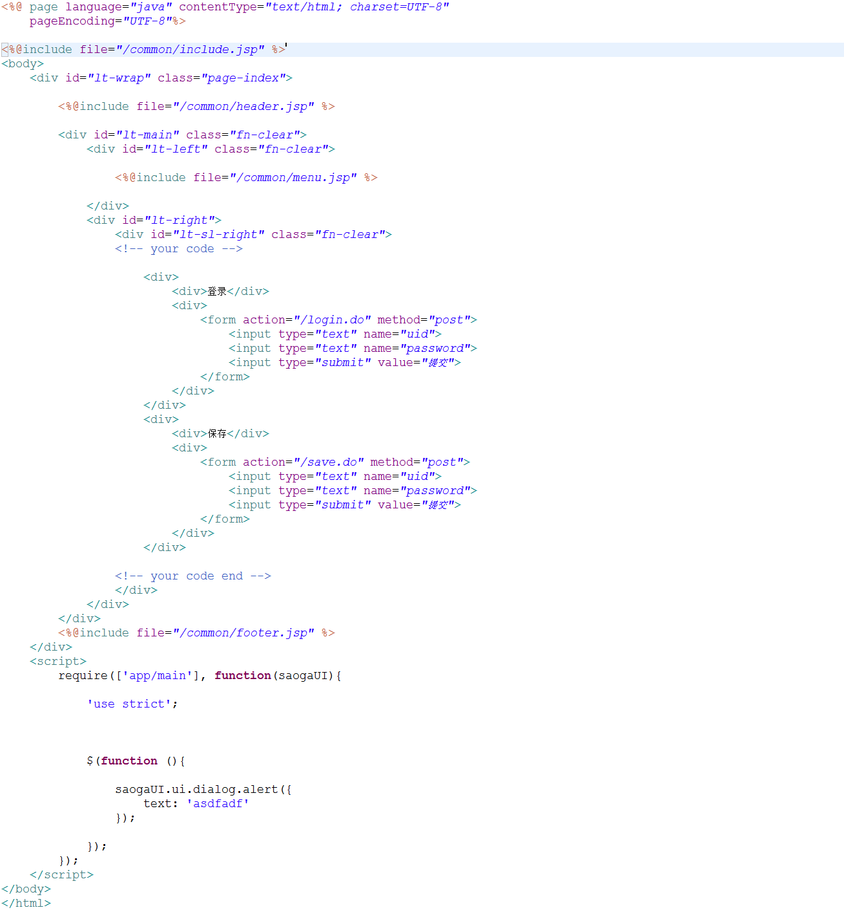
1、HTML规范 - html的基本结构
1）、include.jsp 项目通用文件调用
2）、header.jsp 项目头部
3）、menu.jsp 项目菜单
4）、footer.jsp 项目尾部
其中，实例可参考index.jsp

Slide 4
1、HTML规范 - html的编写
1）、html中不允许出现内镶式样式
2）、若要使用页面级样式请添加如下代码，并在less目录中的app添加"page-你的页面文件名.less"文件：
<div id="lt-wrap" class="page-你的页面文件名">
3）、html中有前缀的id或class你不要动。
4）、html中层级以4个空格为缩进

Slide 5
2、样式规范 - 命名规范
.l- js UI 样式前缀
注意：只要是以.l-开头的，命名都是直接在UI里面定义，如果要增删改请修改js
.sl- 兼容解决方案前缀
注意：非组件/解决方案，请不要使用.ui-/.sl-作为前缀
.ui- 组件类前缀
.lt-/#lt- 布局类前缀
.mo-/#mo- 模块类前缀
注意：定义模块公用样式时使用.mo-/#mo-开头加上模块名，如.mo-testing-header；定义模块私用的样式时，直接文件名开头。若定义的样式可以提升到最顶级，有涉及到改图片背景，请修改图片路径。
.page-/#page- 页面级前缀
注意：添加页面时，请先在最外层添加一个以.page-/#page-开头的命名空间。

Slide 6
2、样式规范 - 命名规范
.col- 文字颜色前缀
注意：定义颜色时使用.col-作为前缀加上颜色值
.font- 文字大小/样式前缀
注意：定义大小/样式时使用.font-作为前缀文字大小值/样式，如：font-12、font-bold
.bg- 背景样式前缀
注意：定义颜色时使用.bg-作为前缀加上颜色值
.icon- 图标
注意：定义图标时使用.icon-作为前缀加上图标名字，如：icon-edit、icon-error

Slide 7
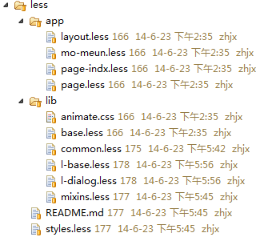
2、样式规范 - 文件规范
项目是用LESS样式语言开发，其中文件结构
为右图结构。
具体规范可参考README.md文件，这里需要
大家了解的是app文件夹放置的是项目的样式
文件，page-*.less是页面级的，如果要添加页
面级样式可在这边添加，然后在style.less文件
引用
当项目正式发布的时候可以在include.jsp修改
将less文件修改成css，而less是debug状态。

Slide 8
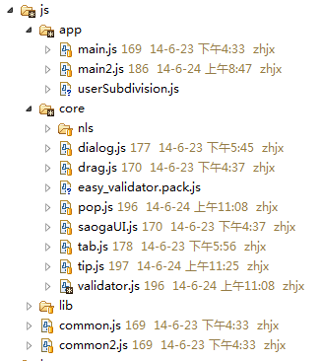
3、脚本规范 - 文件规范
1）、app为项目脚本目录，项目级的脚本都放置在该目录
2）、core为ui插件目录
3）、lib为js库目录

Slide 9
3、脚本规范 - requireJS
项目采用的RequireJS 是一个非常小巧的 JavaScript 模块载入框架，是 AMD 规范最好的实现者之一。
1）、页面上我们用这样的形式调用：
require(['app/main'], function(saogaUI){
'use strict';
//你的代码
console.log(saogaUI);
});
其中两个参数一个是依赖，一个是回调函数，以上面代码为例，saogaUI是app下面的mian.js文件的返回值

Slide 10
3、脚本规范 - requireJS
2）、模块编写，模块编写可在app目录下添加相应的文件，文件以这样的形式定义：
define(['core/saogaUI'], function(saogaUI){
var demo = function(){
console.log(saogaUI);
}
return demo;
})

Slide 11
3、脚本规范 - 关于saogaUI的说明
saogaUI已经依赖jquery 、template.js，所以在代码调用的时候可以直接使用$和template。
在core目录包含的是所有saogaUI的全部功能，如果不知道saogaUI在有什么功能，可console.log(saogaUI)。
在core/nls包含相应的语言文件，需要用到修改相应的语言文件。

Slide 12


